Slide 1

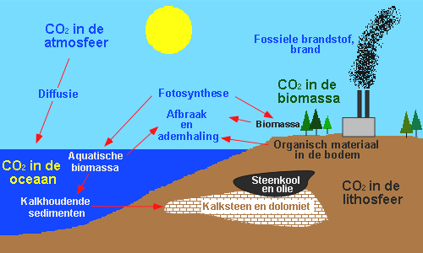
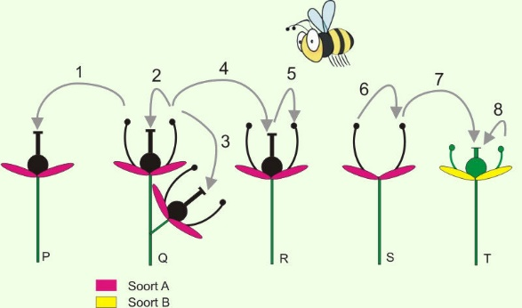
Exact
IBS Telen en oogsten
Docent:
Muhtezan Brkić

Slide 2
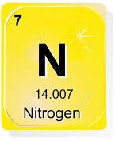
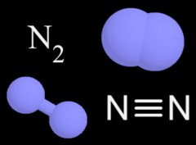
Stikstof
Scheikundig element met symbool N en atoomnummer 7
Niet-metaal - zeer reactief en verbindt zich direct met andere stikstofatomen.
N2 (distikstof) = twee-atomige moleculen met een drievoudige binding, die het molecuul een grote stabiliteit verleent.
anorganische (minerale) stikstof
organische stikstof

Slide 3
Minerale vormen van stikstof
Moleculaire stikstof vormt 78% van de dampkring van de aarde.
Salpeterzuur of waterstofnitraat is een anorganische verbinding (HNO3).
een component in zure regen.
in zeer kleine hoeveelheden in de atmosfeer aangetroffen als product van de tijdens onweer optredende bliksems.
toepassingen liggen in de kunstmest- en explosievenindustrie.
Nitraten en nitrieten zijn bij verhitting niet stabiel en kunnen tot explosies leiden (vooral ammoniumnitraat).

Slide 4
Organische vormen van stikstof
Een bijzonder essentieel element voor het leven op aarde.
Alle eiwitten bevatten stikstof omdat zij uit aminozuren bestaan.
Elk nucleïnezuur (cytosine, guanine, adenine en thymine) - bouwelement van DNA en RNA, bevat stikstof.
De stikstofbindende bacteriën in (symbiose) de wortelknolletjes op de plantenwortels van vlinderbloemige planten (soja en andere bonen …) binden stikstof vanuit de lucht.

Slide 5
De stikstofkringloop

Slide 6
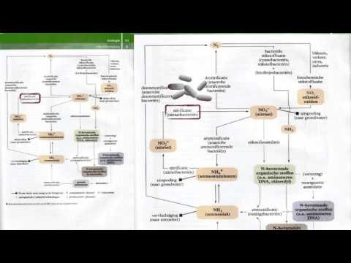
De stikstofkringloop

Slide 7

Werkopdrachten
Bestand “ Stikstofkringloop” op Wikiwijs
Pagina 6 en 7
Koolstofkringloop uitwerking
in eigen woorden op 2 blz.

